Slide 1

Вінницький національний медичний університет ім. М.І. Пирогова
Кафедра фізичного виховання та ЛФК
Курс за вибором:
«Основи здорового способу життя»
Відповідальні за впровадження:
Завідувач кафедри, д.б.н., проф. Сарафинюк Л.А.;
Доцент Якушева Ю.І.;
Старший викладач Романенко О.І.

Slide 2

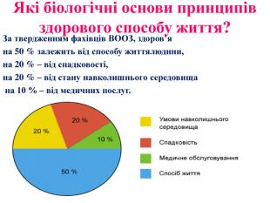






Актуальність теми в теперішній час
Зменшення рухової активності у студентів
Емоційні та навчальні навантаження
Шкідливі звички
Зменшення відповідальності за власне здоров’я
Недостатній фізичний розвиток та функціональний стан
Нераціональне харчування

Slide 3
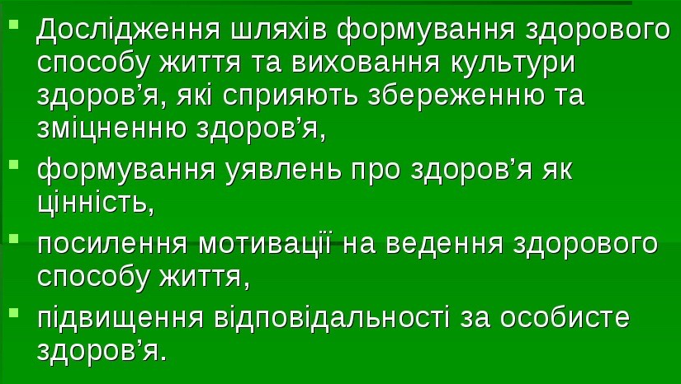
Мета вивчення предмету основ здорового способу життя:

Slide 4
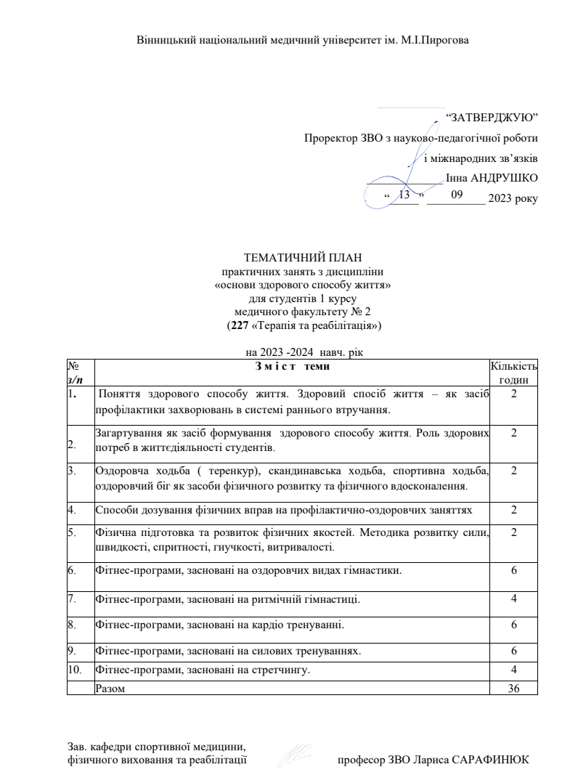

Slide 5
Цілі основ здорового способу життя:
раціональне харчування;
оптимальний руховий режим;
загартування організму;
особиста гігієна;
відсутність шкідливих звичок;
позитивні емоції;
інтелектуальний розвиток;
моральний і духовний розвиток;
формування розвиток вольових якостей.

Slide 6
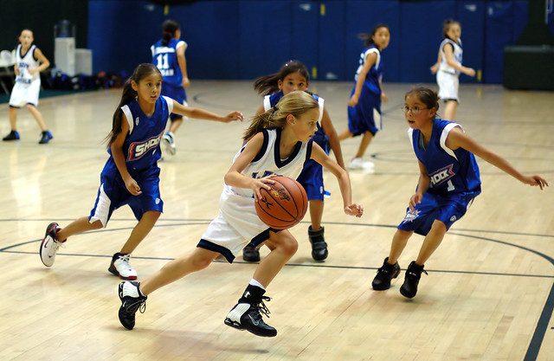
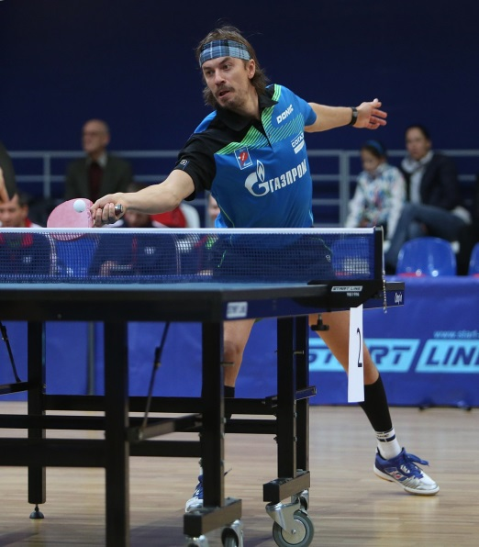
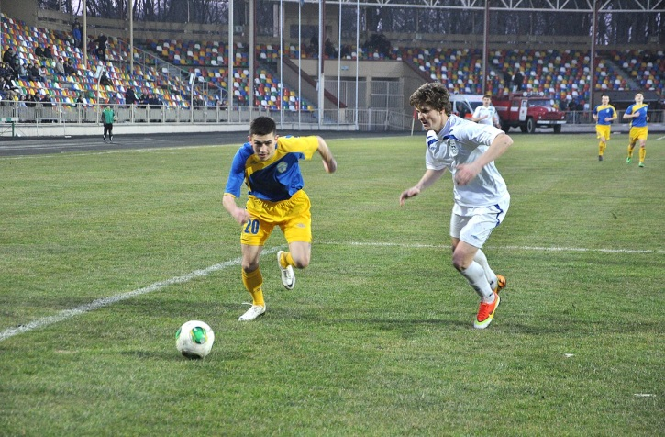
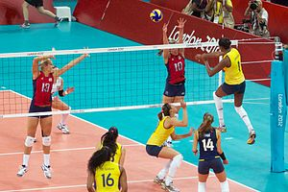
Рухливі та спортивні ігри як складові основ здорового способу життя
Баскетбол
Футбол
Волейбол
Теніс

Slide 7
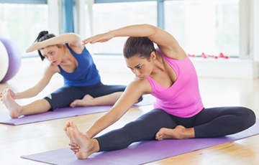
Оздоровчі види гімнастики
Оздоровчий фітнес
Аеробні види гімнастики
Атлетичні види гімнастики
Стретчінг
Лікувально-профілактичні види гімнастики

Slide 8
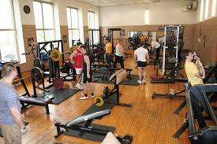
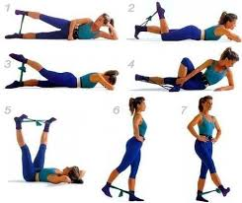
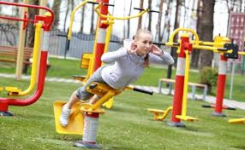
Оздоровча гімнастика з використанням тренажерів
Зал атлетичної гімнастики
Вуличні тренажери
Заняття з резиновими петлями

Slide 9
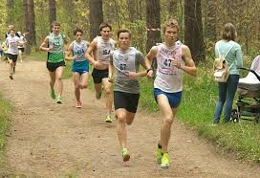
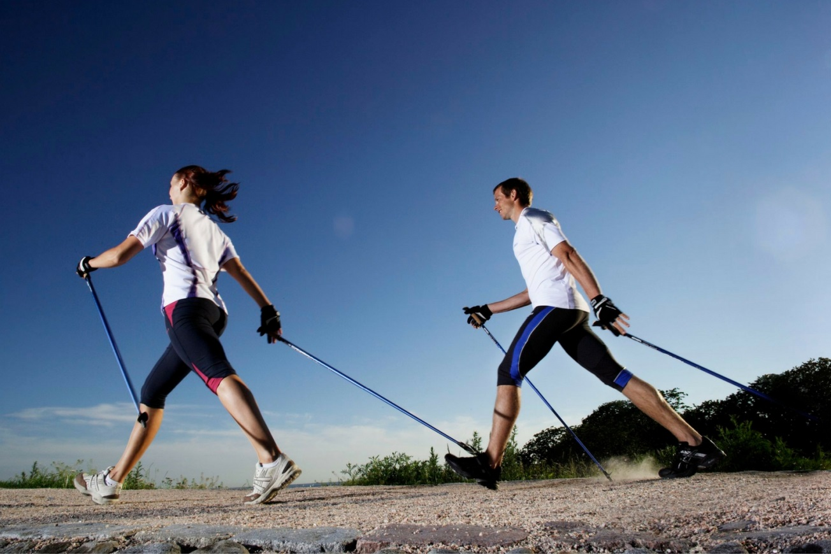
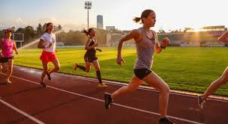
Біг та ходьба як елемент загартування

Slide 10
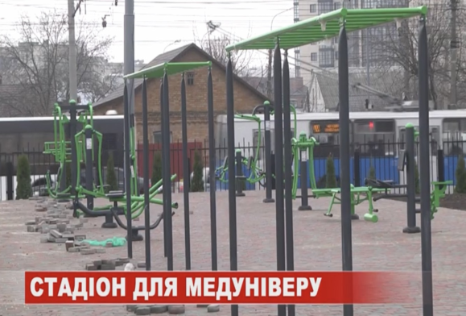
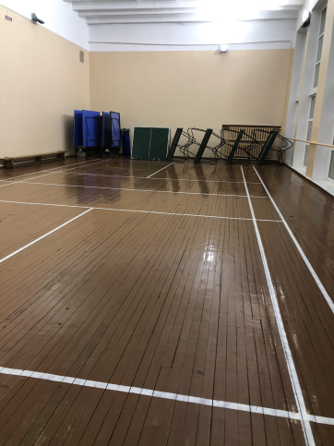
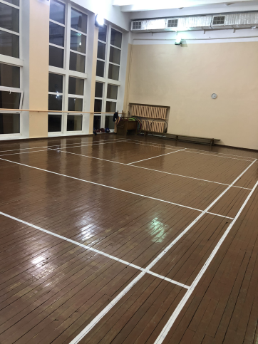
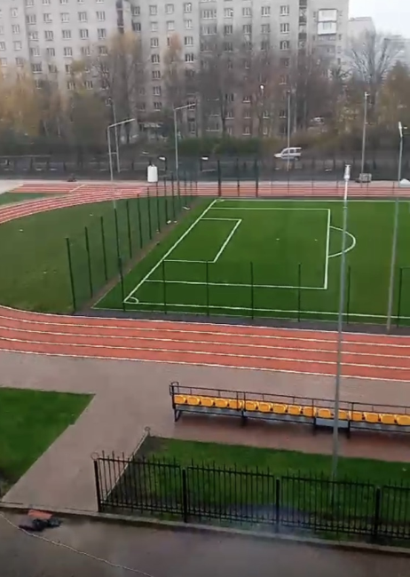
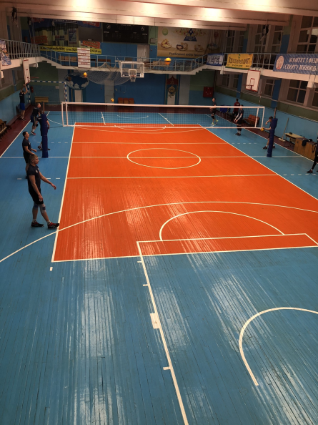
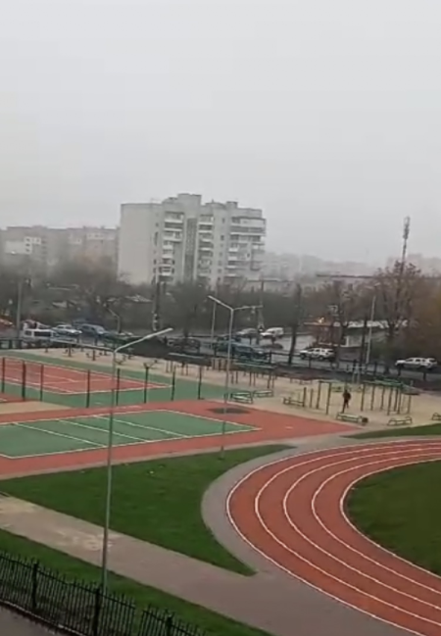
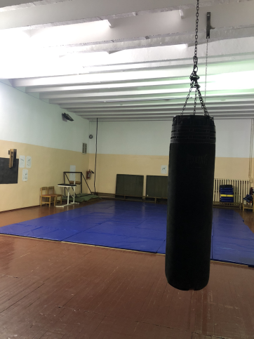
Матеріально-технічна база
Спортивно-навчальний корпус – один з найскладніших об'єктів університету. Його потужна спортивна база повністю відповідає головному завданню цього підрозділу: проведення планових занять з фізичного виховання 1 та 2 курсів, підвищення спортивної майстерності студентів, проведення навчально-тренувальних занять зі студентами 1- 6 курсів та інтернів, масових спортивних та оздоровчих заходів.
Спортивна база має :
Зал для ігрових видів спорту.
Гімнастична зала.
Зала єдиноборств та тренажерів.
Також є новим в університеті Багатофункціональний спортивний комплекс призначений для проведення занять з фізичного виховання та тренувань з волейболу, баскетболу, великого тенісу та легкої атлетики. Є майданчик призначений для проведення занять з фізичного виховання та тренувань з міні-футболу. Мають спеціальне покриття зі штучної трави, огороджені сіткою. Встановлено гімнастичний комплекс, що включає дев’ять вертикальних опорних стовпів, рукохід, чотири перекладини, пару гімнастичних кілець і спортивні бруси. Також є 8 вуличних тренажерів для занять фізичними вправами на свіжому повітрі: гребний тренажер; орбітрек; гіперекстензія; для жиму ногами; для жиму від грудей, верхня тяга; для пресу з упором на руки; для черевного пресу; батерфляй.
Спортивний комплекс виготовлений зі спеціального наливного гумового покриття, на якому легко рухатися і воно має оптимальні функціональні характеристики, зокрема високу міцність та зносостійкість, протиковзну поверхню, що знижує ризик травмування під час проведення занять з фізичного виховання та тренувань.

